Slide 1
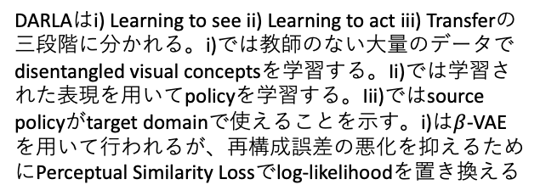
DARLA: Improving Zero-Shot Transfer in Reinforcement Learning
Irina Higgins, Andrei Rusu, Loic Matthey, Christopher Burgess, Alexander Pritzel, Matthew Botvinick, Charles Blundell, Alexader Lerchner
ICML2017
● どんなもの？
● どうやって有効だと検証した？
強化学習の問題の中でDomain Adaptationをする際に、Visual Conceptをdisentangleする機構を先に学習させておくことで、強化学習のエージェントがDomain shiftにロバストになるようにするという研究。Source domainに適した報酬体系はTarget domainに適した報酬体系と異なるため、強化学習エージェントがうまくいかなくなることがあるという背景がある。
シミュレータは同じだが観測が異なるSim2Simの設定とSim2Realな設定で実験。Visual Conceptがdisentangleされている方が遥かに性能が良いことを示した。
● 議論はある？
● 先行研究と比べて何がすごい？
強化学習の話ではあるが、Disentangled RepresentationがDomain Adaptationで役立つことを示した貴重な論文。Domain Adaptationで役立つ系の話は結構あるが、確かめられているものは少ない。どのようなDomain Shiftが起きているときにはAdaptationがうまくいくのかを明らかにする必要あり。
これまでの強化学習におけるDomain Adaptationはsourceとtargetの双方のデータを必要としているものが多かった。また、sourceだけでいいものも性能が悪かった。
● 技術や手法のキモは？
● 次に読むべき論文は？
DARLAはi) Learning to see ii) Learning to act iii) Transferの三段階に分かれる。i)では教師のない大量のデータでdisentangled visual conceptsを学習する。Ii)では学習された表現を用いてpolicyを学習する。Iii)ではsource policyがtarget domainで使えることを示す。i)は$β$-VAEを用いて行われるが、再構成誤差の悪化を抑えるためにPerceptual Similarity Lossでlog-likelihoodを置き換える
Locatello, Francesco, et al. "Disentangling factors of variation using few labels." arXiv preprint arXiv:1905.01258 (2019).

